Slide 1
信息可视化
实验四：Anu入门

Slide 2
目录
简介
安装
创建网格体
使用selections
包装器方法

Slide 3
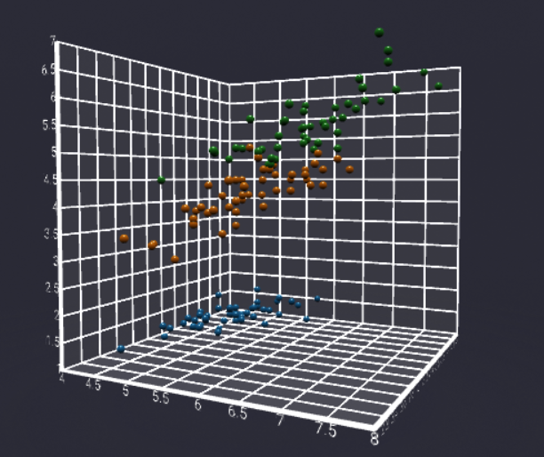
简介
什么是 Anu.js
开源的一个 沉浸式可视化（Immersive Visualization）工具包。
基于 Babylon.js + WebXR 的沉浸式可视化工具包
借鉴 D3.js 的数据驱动选择模式
用于在浏览器中快速构建沉浸式 3D 可视化

Slide 4
简介
前置知识
  Web 开发基础
    JavaScript
    HTML
    CSS
  Node.js 是什么以及如何使用它。
  D3 的 DOM 操作模式和可视化工具
推荐了解
  如何设置和使用 Babylon.js 创建 3D 场景和网格。
  WebXR API 以及相关概念、应用和局限性
  熟悉 Node.js 工具链 和打包工具，如 Vite、webpack 等

Slide 5
安装
已有项目结构
  项目结构启动并运行后，在终端中运行以下命令来安装 Anu
  npm install @jpmorganchase/anu
  在脚本文件中导入 Anu
  import * as anu from '@jpmorganchase/anu’;
或使用 Anu-Starter 模板创建项目（推荐）
npx @jpmorganchase/anu-starter@latest my_project //生成项目结构
cd my_project
npm install //安装依赖
npm run dev //运行

Slide 6
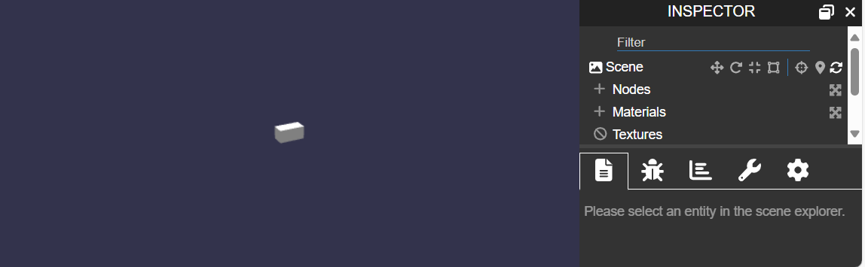
创建网格体
添加一个 Box
Anu 的 create() 函数如何向场景中添加一个 Mesh，并返回该 Mesh
create() 可以接收一个可选参数 data
let box = anu.create('box', 'myBox', {size: 2});

Slide 7
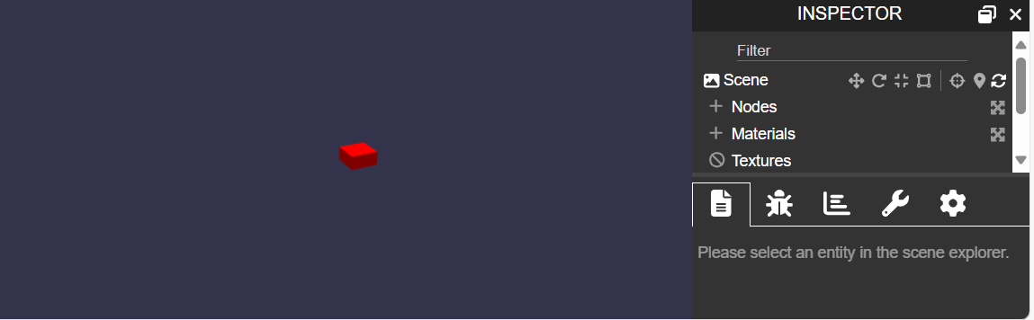
创建网格体
更改框属性
box.position = new Vector3(2,-1,2);
box.scaling.y = 2;
box.rotation.x = 1.5708; //radians
let material = new StandardMaterial('box-mat');
material.diffuseColor = Color3.Green();
box.material = material;

Slide 8
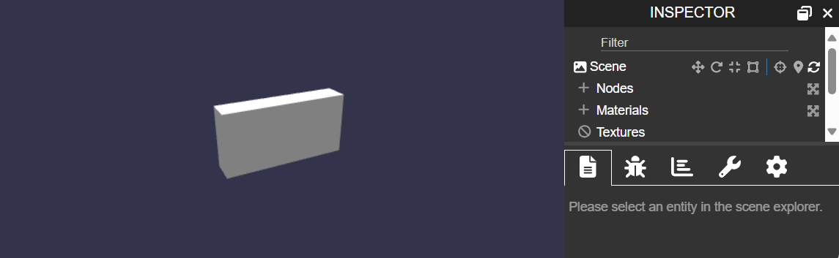
将数据绑定到网格体
动态设置网格体选项，使用数据来动态设置盒体网格的初始化属性
let data = { goals: 5, assists: 10, points: 2 };
let box = anu.create(
'box',
'ourBox',
{ height: (d) => d.goals, width: (d) => d.assists, depth: (d) => d.points },
data,
);

Slide 9
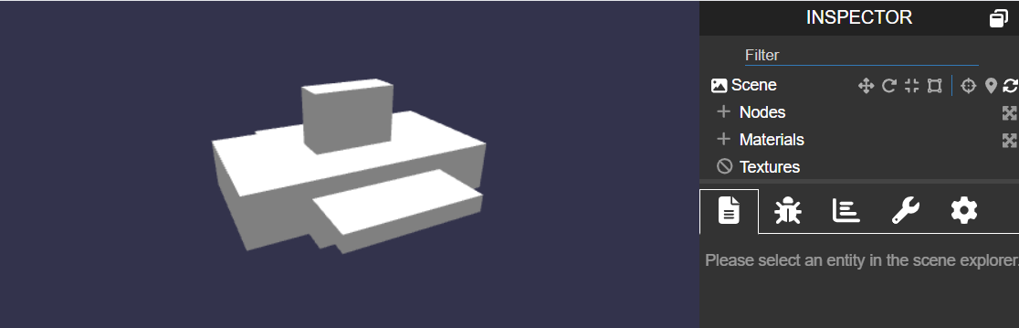
绑定多个网格体
let data = [
{goals: 10, assists: 5, points: 2},
{goals: 3, assists: 15, points: 8},
{goals: 1, assists: 8, points: 15}
];
let boxes = anu.bind('box',
{
height: (d) => d.goals,
width: (d) => d.assists,
depth: (d) => d.points
},
data,
scene
);

Slide 10
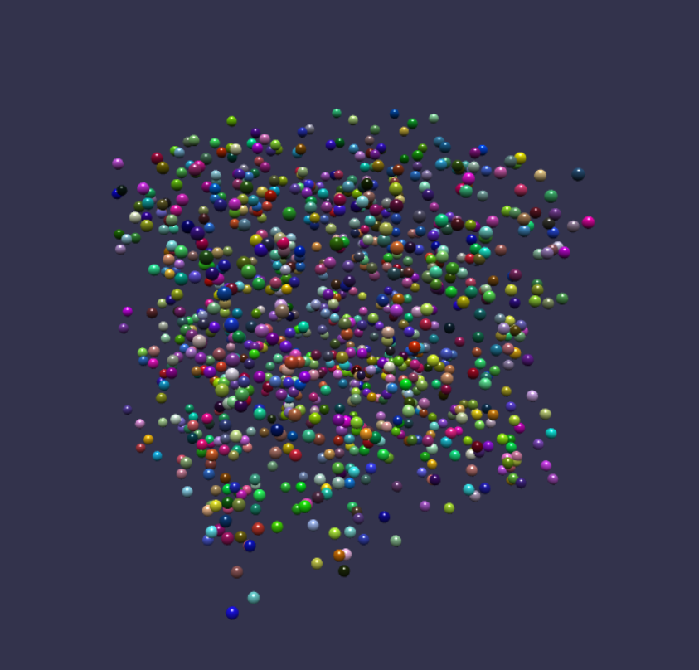
绑定实例
生成一千个颜色各异的小球
//Generate 1000 fake data points
let data = [];
for (let i = 0; i < 1000; i++) {
data.push(
{
x: Math.random() - 0.5,
y: Math.random() - 0.5,
z: Math.random() - 0.5,
col: new Color4(Math.random(), Math.random(), Math.random(), 1)
});
};
//Create a sphere to be used in our instance and register a color buffer
let rootSphere = anu.create('sphere', 'rootSphere', {diameter: 0.003});
rootSphere.isVisible = false;
rootSphere.registerInstancedBuffer("color", 4);
rootSphere.instancedBuffers.color = new Color4(1,1,1,1);
//bindInstance(mesh: Mesh, data?: {}, scene?: Scene,)
let spheres = anu.bindInstance(rootSphere, data)
.positionX((d) => d.x * 10)
.positionY((d) => d.y * 10)
.positionZ((d) => d.z * 10)
.setInstancedBuffer("color", (d) => d.col);

Slide 11
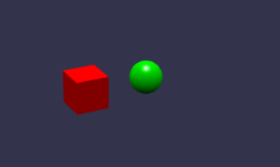
使用selections
按名称和 ID 选择
//anu.create returns a Mesh object that we can modify using Babylon.js functions
let box = anu.create("box", "myBox", {size: 1}, scene);
box.name = "box-name";
box.position = new Vector3(-1,0,0);
let sphere = anu.create("sphere", "mySphere", {diameter: 1}, scene);
sphere.id = "sphere-ID";
sphere.position = new Vector3(1,0,0);
let boxMaterial = new StandardMaterial('boxMaterial', scene);
boxMaterial.diffuseColor = new Color3(1, 0, 0);
let sphereMaterial = new StandardMaterial('sphereMaterial', scene);
sphereMaterial.diffuseColor = new Color3(0, 1, 0);
//anu.selectName and anu.selectId both return a Selection object that we can modify using Anu methods
let boxSelection = anu.selectName('box-name', scene)
.material(boxMaterial);
let sphereSelection = anu.selectId('sphere-ID', scene)
.material(sphereMaterial);

Slide 12
使用selections
按标签选择
多选
//Add the same tag to all Nodes in the Selection
mySelection.addTags('myTag');
//Add a tag based on each Node's bound data in the Selection
mySelection.addTags((d) => d.tag);
//Selects all Nodes with the "box" tag
anu.selectTag('box', scene);
//Selects all Nodes with the "box" or "sphere" tag
anu.selectTag('box || sphere', scene);
//Selects all Nodes with the "box" and "sphere" tag
anu.selectTag('box && sphere', scene);
//Selects all Nodes without the "box" tag
anu.selectTag('!box', scene);
//Selects all Nodes without the "box" tag
anu.selectTag('!box', scene);
//Selects all Nodes with the "box" tag but without the "sphere" tag
anu.selectTag('box && !sphere', scene);
//Selects all Nodes with the name "box-name" OR "sphere-name"
anu.selectName(['box-name', 'sphere-name'], scene);
//Selects all Nodes with the ID "sphere-ID" OR "box-ID"
anu.selectId(['sphere-ID', 'box-ID'], scene);
//Selects all Nodes with the tag "box" OR "sphere"
anu.selectTag(["box", "sphere"], scene);
//Selects all Nodes with bound data that has "sepal-length" of 1 OR "petal-length" of 2
//selectData(key: string | string[], value: string | number | string[] | number[], scene?: Scene, useAndLogic?: boolean)
anu.selectData(['sepal-length', 'petal-length'], [1, 2], scene, false);
//Selects all Nodes with bound data that has "sepal-length" of 1 AND "petal-length" of 2
//Setting the last argument to true forces selectData() to use AND logic
anu.selectData(['sepal-length', 'petal-length'], [1, 2], scene, true);

Slide 13
创建带有selections的节点
创建一个由单个 TransformNode 组成的 Selection 对象。这作为我们的“变换中心”（CoT），它将成为场景图表中其他网格体的父级。类似于在 D3 中使用 <g> 元素来对 SVG 元素进行分组
//Create a single TransformNode as our CoT
let cot = anu.bind('cot');
//Bind spheres as children of our CoT
let spheres = cot.bind('sphere', { diameter: 1 }, [-2, 0, 2])
.positionX(d => d);
如果我们在具有多个节点的 Selection 上调用 bind（），它将对 Selection 中的每个节点重复该方法。
//Calling bind() on our Selection of spheres will bind new Nodes as children
//of each sphere and by default will inherit the data bound to its parent
let boxes = spheres.bind('box')
.positionY(d => d);

Slide 14
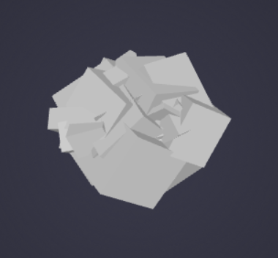
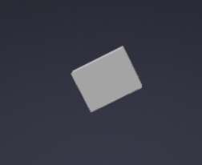
使用选择作父子节点
更新父节点的变换属性（即位置、旋转、缩放）也会更改其子节点的相应属性。使用随机值更新子网格体的选择，这将单独更新每个网格体的属性。
let cot = anu.bind('cot');
let boxes = cot.bind(‘box’, { size: 1 }, iris);// iris导入，见后面ppt
boxes.position(() => new Vector3(Math.random(), Math.random(), Math.random()))
.rotation(() => new Vector3(Math.random(), Math.random(), Math.random()))
.scaling(() => new Vector3(Math.random(), Math.random(), Math.random()));
相反，如果我们更新父CoT的选择的变换属性，则只有这个父节点会被更新，它的所有子网格体都会随之移动。
//Calling from "cot" and not "boxes"
cot.position(() => new Vector3(Math.random(), Math.random(), Math.random()))
.rotation(() => new Vector3(Math.random(), Math.random(), Math.random()))
.scaling(() => new Vector3(Math.random(), Math.random(), Math.random()));

Slide 15
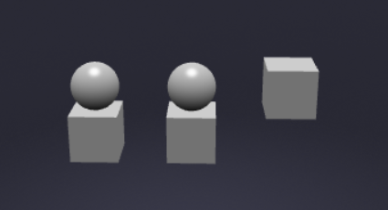
嵌套SELECTIONS
可以从 Selection 的实例调用任何 Selection 方法。当我们这样做时，有两件事会改变。首先，我们不再需要将场景作为参数传递，其次，仅搜索 Selection 对象中 Nodes 的子图。
let cot = anu.bind('cot');
//Create two spheres and put them to the left and middle of the screen
let spheres = cot.bind('sphere', { diameter: 1 }, [-2, 0]);
.positionX(d => d);
//Create a box for each sphere as children
let boxes = spheres.bind('box');
//Create a third box and put it towards the right
let rootBox = anu.bind('box')
.positionX(2);
//Make a new Selection of boxes, but only to those that belong to or are children of our "spheres" Selection
let newSelection = spheres.selectName('box');
//Move only the selected boxes down
newSelection.positionY(-1);

Slide 16
过滤SELECTIONS
我们可以使用需要谓词函数的filter方法过滤现有的选择，仅保留传递谓词的节点。
let cot = anu.bind('cot');
let spheres = cot.bind('sphere', { diameter: 1 }, iris);
let setosa = spheres.filter((d) => d.species === "setosa");
iris导入方法
let res = await fetch("/iris.csv");
let text = await res.text();
// 简单解析 CSV → 数组
let iris = text.trim().split("\n").slice(1).map(line => {
let [sepalLength, sepalWidth, petalLength, petalWidth, species] = line.split(",").slice(1);
return {
sepalLength: +sepalLength,
sepalWidth: +sepalWidth,
petalLength: +petalLength,
petalWidth: +petalWidth,
species
};
});

Slide 17
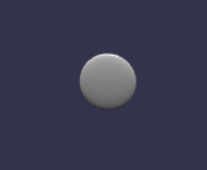
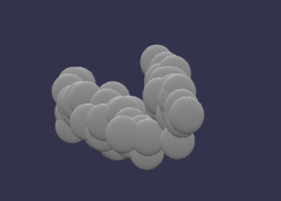
操作SELECTIONS
每种选择方法修改节点属性时，可以直接给出相同类型属性的原始值，或者提供一个返回相同类型属性值的函数。
let cot = anu.bind('cot');
let spheres = cot.bind('sphere', { diameter: 1 }, iris);
spheres.position(new Vector3(1, 1, 1)) // Vector3
.scalingX(0.2) // Number
.name('iris_sphere'); // String
通过传递匿名函数，根据某些值（例如其数据、属性或索引）独立修改 Selection 中的每个球体
let cot = anu.bind('cot');
let spheres = cot.bind('sphere', { diameter: 1 }, iris);
spheres.position((d,n,i) => new Vector3(d.sepalLength, d.sepalWidth, d.petalWidth)) // Vector3
.scalingX((d,n,i) => n.scaling.x * 0.1) // Number
.name((d,n,i) => "iris_sphere:" + i); // String
d：创建时绑定到节点的数据。
n：正在修改的节点。
i：选择中节点的索引。

Slide 18
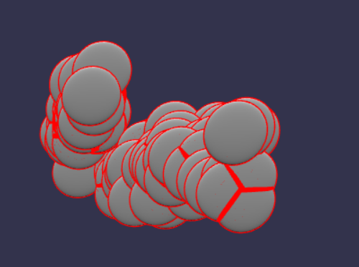
包装器方法
Anu 提供了用于快速修改 Nodes 常用属性的包装方法。这些方法旨在减少常用模式所需的样板代码量。包装方法的完整列表，参阅 Selection 类的 API 文档。
https://jpmorganchase.github.io/anu/api/classes/Selection.html
可以使用 prop（）方法来修改选择中节点的任何属性，即使是那些深度嵌套的节点。
let cot = anu.bind('cot');
let spheres = cot.bind('sphere', { diameter: 1 }, iris);
spheres.prop("position", (d,n,i) => new Vector3(d.sepalLength, d.sepalWidth, d.petalWidth)) // Vector3
.prop("scaling.x", 0.1) // Number
.prop("name", (d,n,i) => "iris_sphere:" + i) // String
.prop("renderOutline", true); //Boolean

Slide 19
我们可能希望一次修改选择中节点的许多属性。当我们将方法链接在一起时，我们循环遍历 Selection 中的节点列表并为每个节点执行该方法。将多个方法链接在一起将多次重复此循环，可能会导致性能影响。除了链接方法，我们还可以使用 props（） 方法通过一个循环设置多个属性。例如，以下是我们如何使用 props（） 设置与上述相同的方法。
let cot = anu.bind('cot');
let spheres = cot.bind('sphere', { diameter: 1 }, iris);
spheres.prop("position", (d,n,i) => new Vector3(d.sepalLength, d.sepalWidth, d.petalWidth)) // Vector3
.prop("scaling.x", 0.1) // Number
.prop("name", (d,n,i) => "iris_sphere:" + i) // String
.prop("renderOutline", true); //Boolean

Slide 20
完整代码示例
Lesson.js（需要在main.js调用）
import { MeshBuilder, Vector3, StandardMaterial, Color3, Color4, CreateBox } from "@babylonjs/core";
export default async(scene, anu) => {
if (!anu) {
console.error("lesson: anu 未传入");
return scene;
}
// let cot = anu.bind('cot');
let res = await fetch("/iris.csv");
let text = await res.text();
// 简单解析 CSV → 数组
let iris = text.trim().split("\n").slice(1).map(line => {
let [sepalLength, sepalWidth, petalLength, petalWidth, species] = line.split(",").slice(1);
return {
sepalLength: +sepalLength,sepalWidth: +sepalWidth,
petalLength: +petalLength,petalWidth: +petalWidth,
species
};
});
let cot = anu.bind('cot');
let spheres = cot.bind('sphere', { diameter: 1 }, iris);
spheres.prop("position", (d,n,i) => new Vector3(d.sepalLength, d.sepalWidth, d.petalWidth)) // Vector3
.prop("scaling.x", 0.1) // Number
.prop("name", (d,n,i) => "iris_sphere:" + i) // String
.prop("renderOutline", true); //Boolean
return scene;
}

